Slide 1
DRUŽBA
Srednji vek

Slide 2
NAVODILA
Pred nami je spoznavanje srednjega veka.
Poglej si diapozitive in si iz njih izpiši vse, kar je napisano.
Zapisa na diapozitivih, kjer je pod vsako sliko zapisano kaj slika predstavlja ni potrebno prepisovati. V zvezek prepiši snov.
Po pregledu predstavitve in zapiskih si preberi snov še v učbeniku.
Začneš na strani 87.
Tudi tokrat bo označeno, od kje dalje snov nadaljuješ v sredo.

Slide 3
Naslov: SREDNJI VEK Podnaslov: Kako so živeli ljudje v srednjem veku?
Konec starega veka rimska država propade.
Začne se množično preseljevanje ljudstev, tudi naših prednikov – Slovanov.
Glavni vir preživetja je kmetijstvo.
Kmetje so bili nesvobodni, bili so podložniki. Svojega gospodarja so morali prositi za dovoljenje npr. za poroko, preselitev,..
Gospodarju so morali dati tudi del dobrin, ki so jih pridelali – dajatev.
Po Evropi pa je prevladujoča vera postalo krščanstvo.

Slide 4
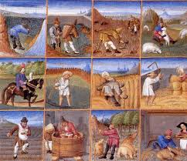
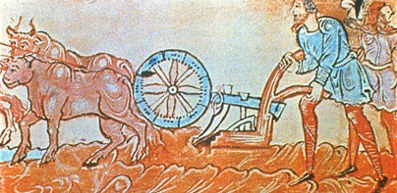
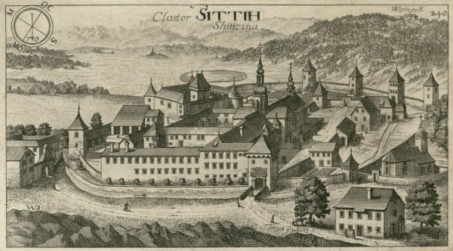
kmetijstvo v srednjem veku
razpon krščanstva – najstarejši samostan na slovenskem

Slide 5
Karantanija
V srednjem veku nastane država Karantanija, nastane v 7. stoletju.
Večina Karantanije je bila v Avstriji, manjši del pa v današnji severni Sloveniji.
Karantanska bivališča so bile preproste lesene bajte – zemljanke. Mest niso poznali.
Najpremožnejši so bili vojaški poveljniki, ki so kasneje postali plemiči.
Imeli so poseben obred. Z njim so izbrali svojega vladarja.
Starodavni obred ustoličevanja karantanskih knezov v slovanskem jeziku je v karantanskem času potekal na knežjem kamnu na Krnskem gradu.
Plemič je sedel na knežji kamen in ljudstvu obljubil, da bo dober vladar.
Knežji kamen še danes stoji na Gosposvetskem polju v Avstriji.
Krnski grad je bil sedež karantanskega kneza, ki je poveljeval plemenski vojski.
Verjeli so v več bogov. Kasneje so sprejeli krščanstvo.

Slide 6
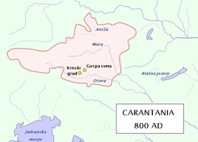
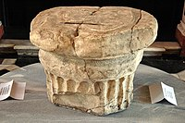
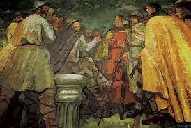
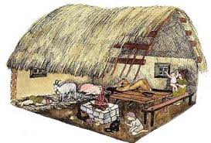
območje Karantanije
knežji kamen
grb države Karantanije
ustoličevanje kneza
preprosta zemljanka kmetov

Slide 7
Življenje na gradu
Plemstvo je imelo največ moči, pravic in premoženja.
Živeli so na gradu.
Imeli so celo vrsto „zaposlenih“:
pisarja,
hlapce in dekle,
vojake,
duhovnika,
delavce, ki so izdelovali orožje, tkanine, lonce …

Slide 8
Moški so radi hodili na lov in uživali v viteških turnirjih.
Ženske so doma vezle in poučevale hčere o domačih opravilih.
Sinovi pa so se šolali in vojaško urili na drugih gradovih.
Gradove so postavljali na vzpetine. S tem so imeli boljši nadzor nad okolico in lažje so se obranili napadov.
Imeli so obzidje in opazovalne stolpe.
Nekateri gradovi so imeli obrambni jarek in dvižni most.

Slide 9
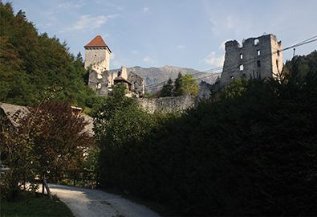
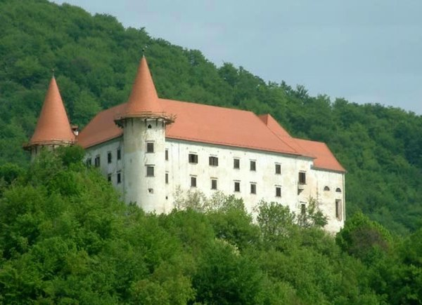
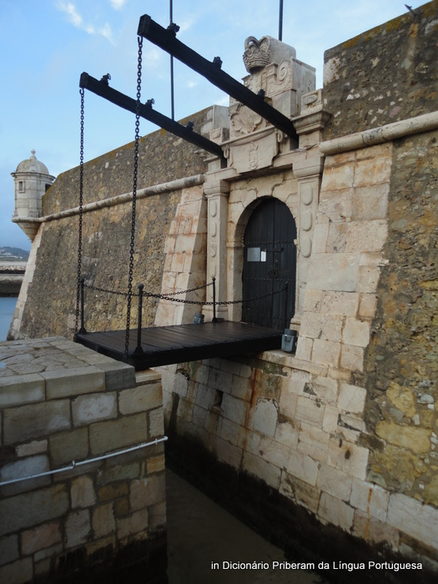
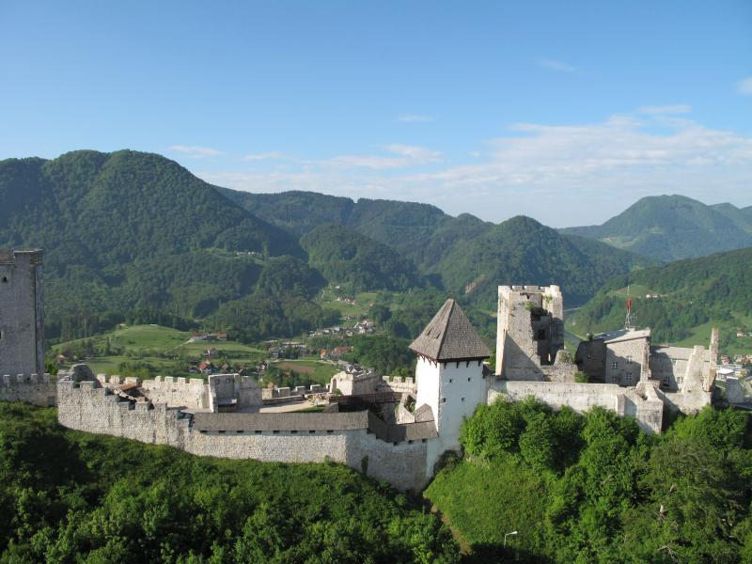
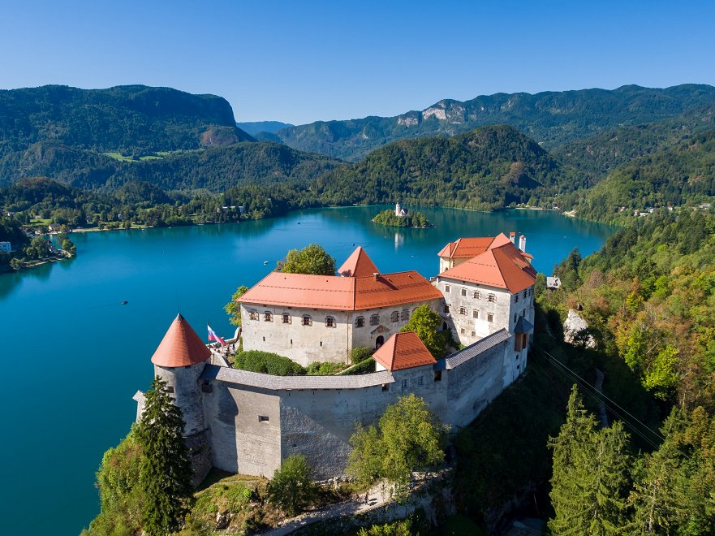
grad Kamen
grad na Bizeljskem
obrambni jarek in dvižni most
Blejski grad
Celjski grad

Slide 10
Od tu dalje je snov za sredo 1. 4. 2020 Celjski grofje
Celjski grofje so bili ena najbolj znanih plemiških rodbin v evropski srednjeveški zgodovini.
Bili so nemškega rodu.
Pridobili so si veliko ozemlja, zaradi porok z drugimi plemiškimi rodbinami in zaradi številnih vojaških uspehov.
Na vrhuncu moči so upravljali več kot 100 gradov.
Središče njihovega delovanja je bilo Celje.
Kovali so svoj denar.
V grbu so imeli tri šestkrake zvezde.

Slide 11
Srednjeveška mesta
Zaradi varnosti so bila mesta obdana z obzidjem.
Hiše so bile lesene in tesno skupaj. Zato je večkrat prišlo do hudih požarov. Spodaj so bile obrtne delavnice in trgovine, zgoraj stanovanjski prostori.
Na glavnem trgu je bila cerkev.
Mesta so bila zanemarjena, ni bilo kanalizacije, odpadke so metali na ulice. Zato so se pojavljale smrtonosne nalezljive bolezni, npr. kuga.
Razbojnike, tatove, požigalce so strogo kaznovali.

Slide 12
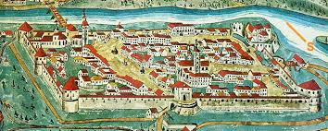
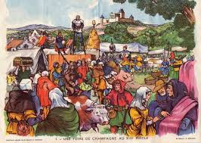
srednjeveško mesto
Poglej si spodnjo povezavo:
https://www.youtube.com/watch?v=ZbhfSieG5oo

Slide 13
Zaključek
Poglej si spodnjo povezavo. Preberi in mogoče boš izvedel še kaj zanimivega.
http://www.facka.si/gradiva/zgo/srednji_vek/index.html
Odgovori na vprašanja iz učbenika na strani 89.

